Slide 1
Java Programmierung
Datenbankverbindung mit IntelliJ und MySQL

Slide 2
Themenübersicht
01
02
03
MySQL Connector
und IntelliJ
PHP My Admin
und IntelliJ
XAMPP
1. Download und Installation
2.1 Download
2.2 Einrichten der Entwicklungsumgebung
3.1 Datenbank in PHP My Admin erstellen
3.2 Datenbankabfrage
in Java

Slide 3
01
XAMPP
Anwendung zum Betreiben eines Webservers mit MySQL und PHP My Admin ←
Diesen Schritt können Sie überspringen, wenn Sie bereits XAMPP installiert haben

Slide 4
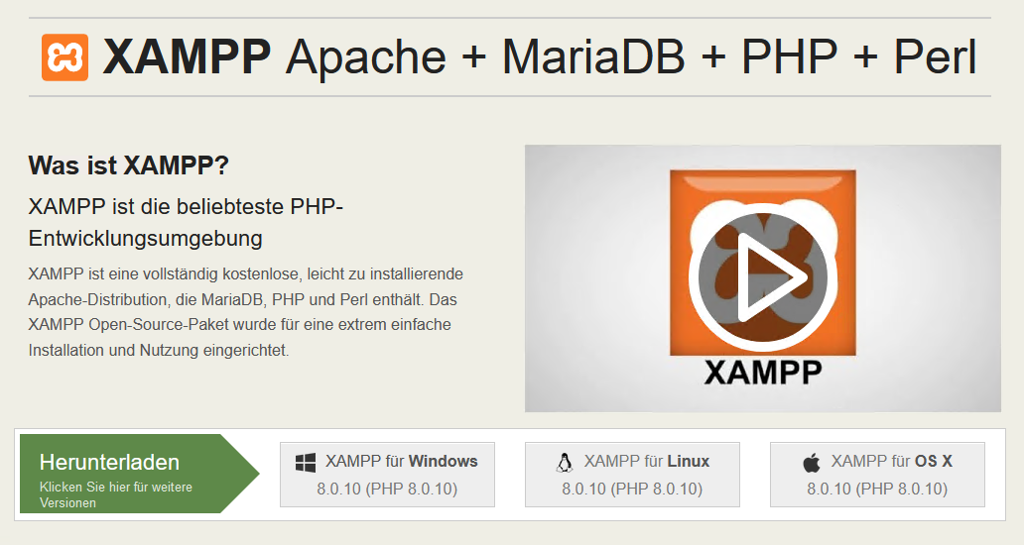
Download von XAMPP
Unter folgendem Link können Sie XAMPP herunterladen.
https://www.apachefriends.org/de/index.html

Slide 5
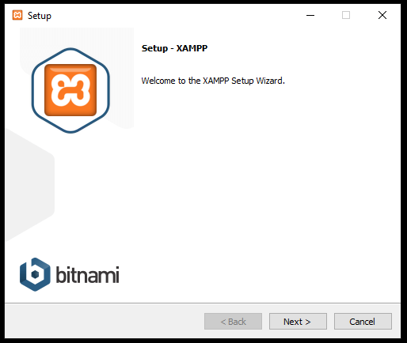
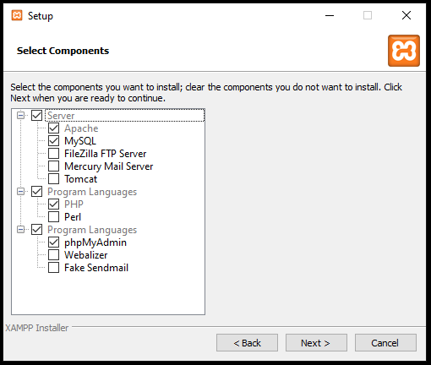
Installation XAMPP
Starten Sie die Installation durch Doppelklick auf die heruntergeladene Setup Anwendung
Die Installation verläuft wie jede andere und Sie können die Einstellungen auf ihren Standard-Werten lassen. Mindestens aber brauchen wir MySQL und phpMyAdmin.

Slide 6
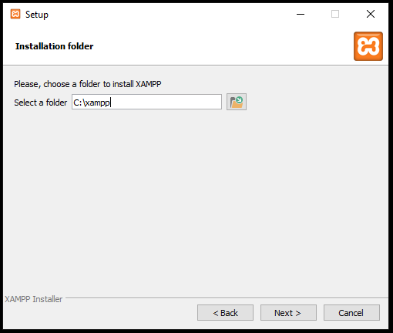
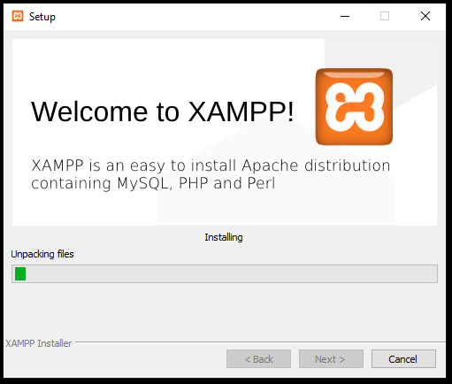
Installation XAMPP
Installieren Sie XAMPP direkt unter C:\xampp

Slide 7
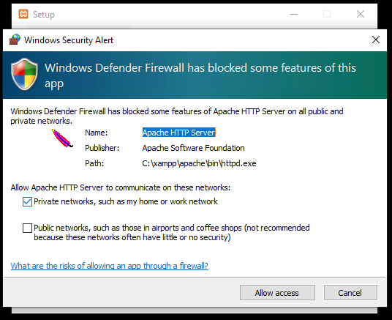
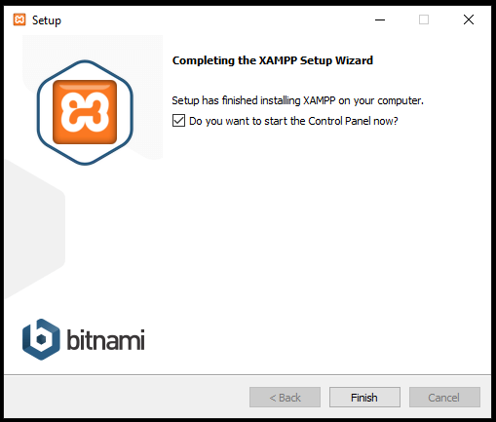
Installation XAMPP
Eventuell werden Sie darum gebeten, den Apache HTTP Server durch die Windows Firewall zu lassen. Dies können Sie bestätigen.

Slide 8

„Sie haben XAMPP erfolgreich installiert.“

Slide 9
02
MySQL Connector und IntelliJ
2.1 Download ←
2.2 Einrichten der Entwicklungsumgebung
Um in Java auf MySQL Datenbanken zugreifen zu können, muss ein MySQL Connector installiert werden. Auf diesen Connector werden wir in unseren Java Projekten, die Datenbanken verwenden sollen, verweisen.

Slide 10
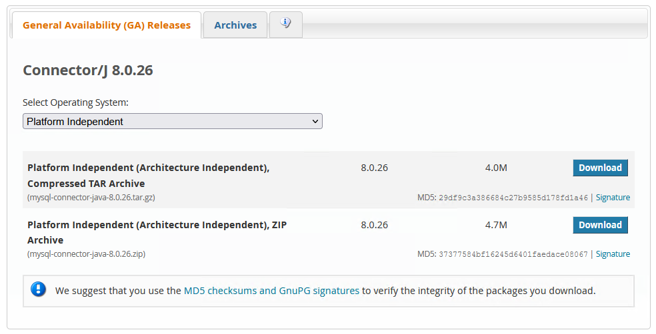
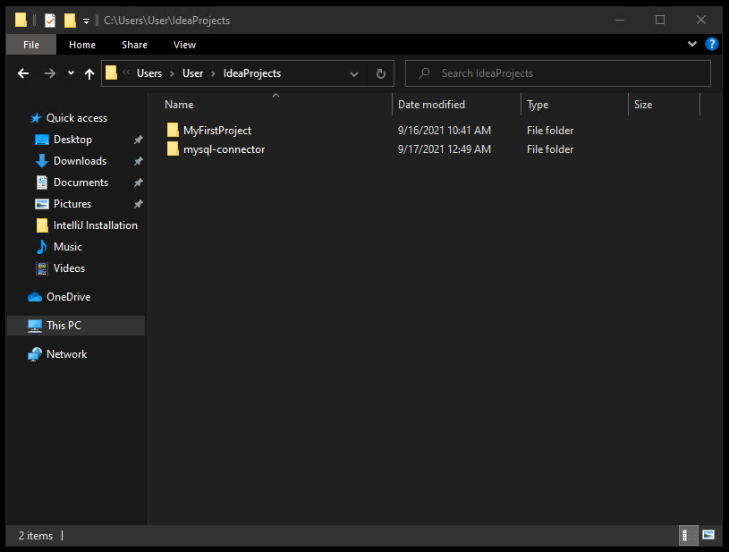
Download von MySQL Connector
Unter folgendem Link können Sie den MySQL Connector herunterladen.
https://dev.mysql.com/downloads/connector/j/
Wählen Sie als Betriebssystem „Platform Independent“ aus und laden Sie das Zip-Archiv herunter.
Entpacken Sie das Archiv in Ihren IdeaProjects. Dadurch kann der Connector in IntelliJ leichter gefunden werden.

Slide 11
02
MySQL Connector und IntelliJ
2.1 Download
2.2 Einrichten der Entwicklungsumgebung ←
Um in Java auf MySQL Datenbanken zugreifen zu können, muss ein MySQL Connector installiert werden. Auf diesen Connector werden wir in unseren Java Projekten, die Datenbanken verwenden sollen, verweisen.

Slide 12
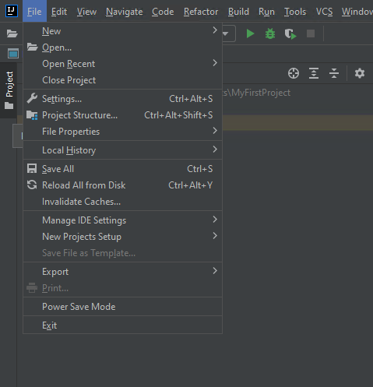
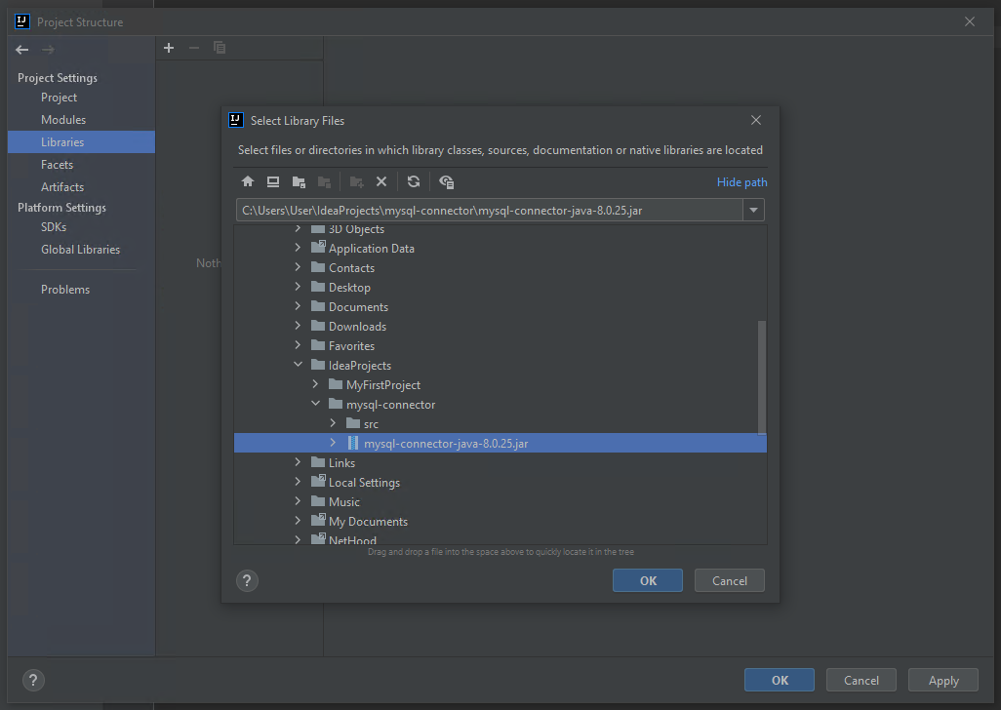
Einrichten der Entwicklungsumgebung
Starten Sie IntelliJ mit einer einfachen Konsolenanwendung
Gehen Sie in IntelliJ auf File -> Project Structure
Im neuen Fenster gehen Sie links auf Libraries, klicken auf das + Symbol und wählen Sie die mysql-connector-java-x.x.xx.jar aus
Bestätigen Sie mit OK

Slide 13
„Sie haben erfolgreich den MySQL Connector installiert.“

Slide 14
03
PHP My Admin und IntelliJ
3.1 Datenbank in PHP My Admin erstellen ←
3.2 Datenbankabfrage in Java
Zuerst erstellen wir eine Testdatenbank mit einer Tabelle und Beispieldaten in PHP My Admin und fragen diese Tabelle anschließend in Java ab.

Slide 15
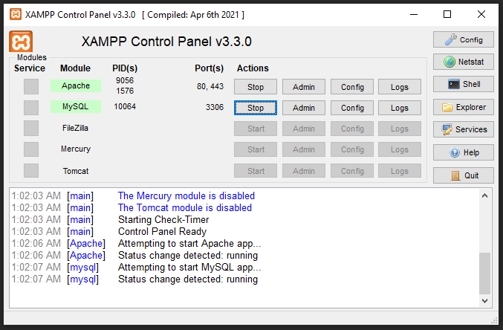
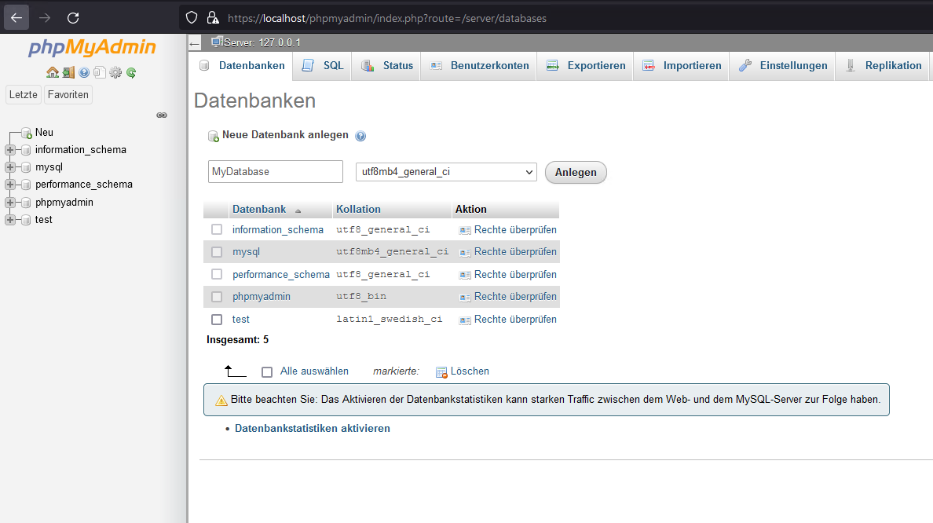
Datenbank in PHP My Admin erstellen
Starten Sie XAMPP, Apache und MySQL
Klicken Sie bei MySQL auf Admin
Es öffnet sich ein Browser mit PHP My Admin
Navigieren Sie zu den Datenbanken und erstellen Sie die Datenbank „MyDatabase“

Slide 16
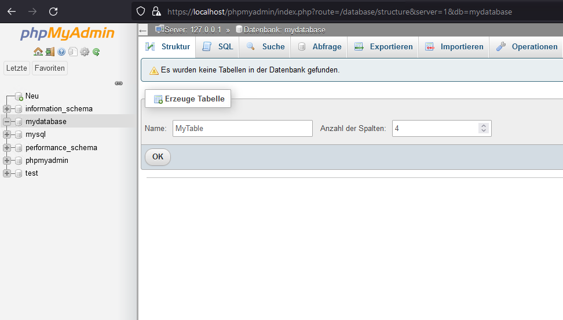
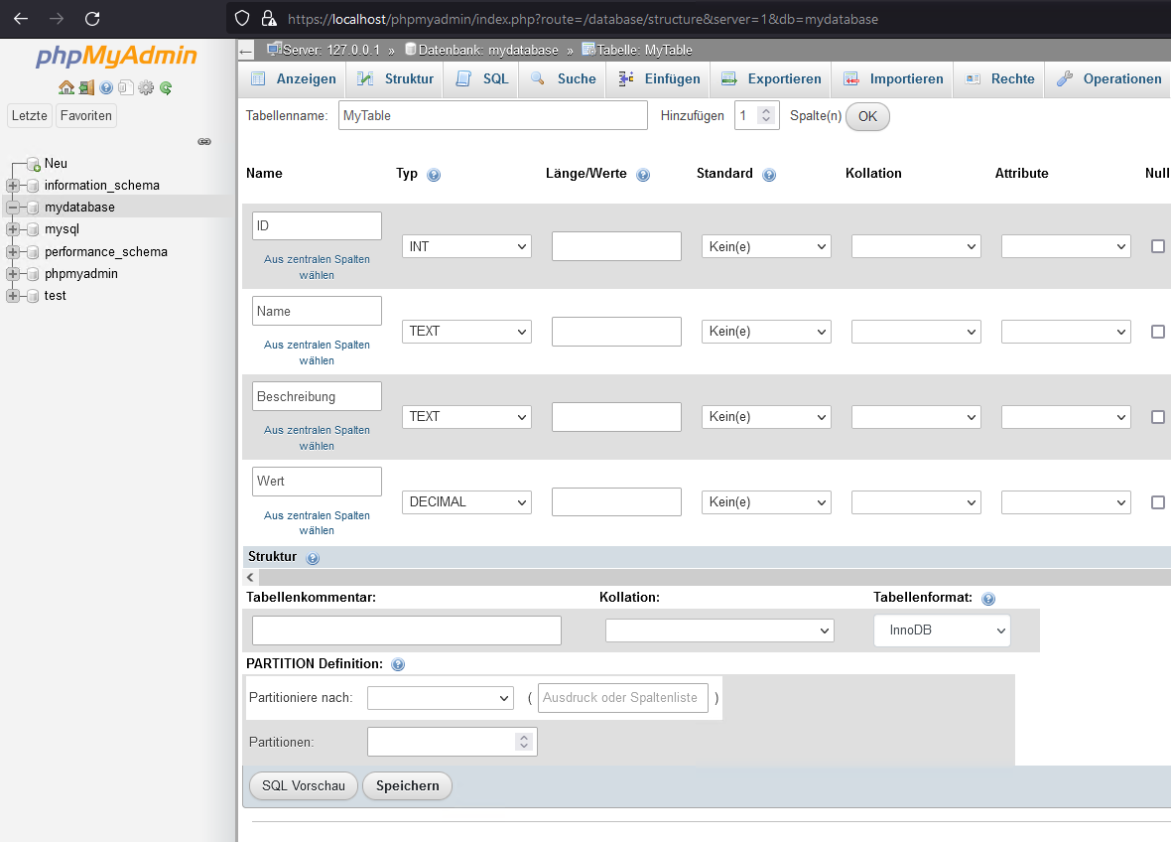
Datenbank in PHP My Admin erstellen
Erzeugen Sie die Tabelle „MyTable“ mit 4 Spalten und klicken Sie auf OK
Erstellen Sie die Spalten „ID“, „Name“, „Beschreibung“, „Wert“ mit INT, TEXT, TEXT und DECIMAL entsprechend.
Klicken Sie anschließend unten auf Speichern

Slide 17
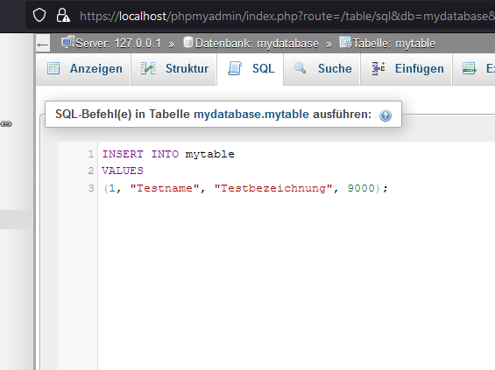
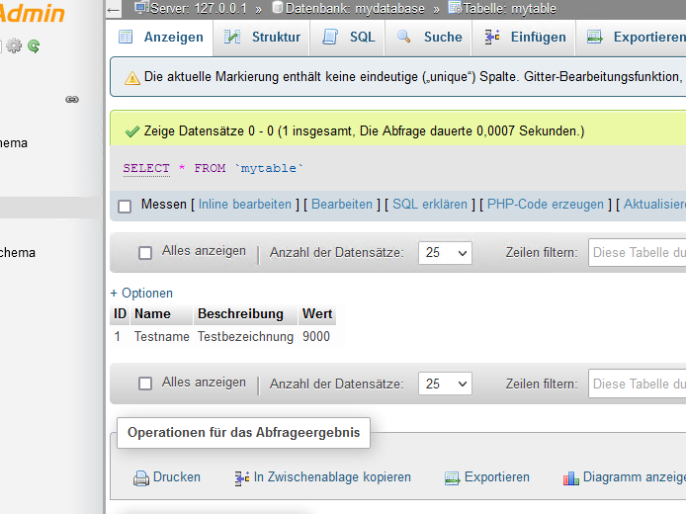
Datenbank in PHP My Admin erstellen
Erzeugen Sie nun einen Eintrag in der Tabelle

Slide 18
03
PHP My Admin und IntelliJ
3.1 Datenbank in PHP My Admin erstellen
3.2 Datenbankabfrage in Java ←
Zuerst erstellen wir eine Testdatenbank mit einer Tabelle und Beispieldaten in PHP My Admin und fragen diese Tabelle anschließend in Java ab.

Slide 19
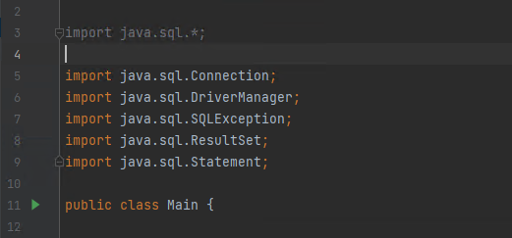
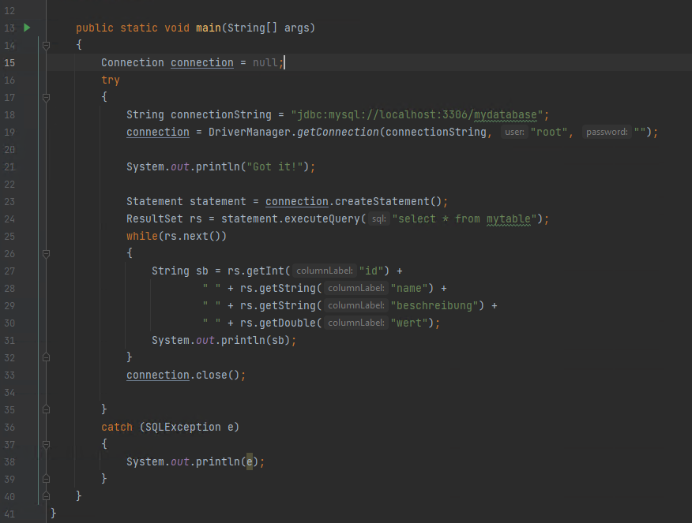
Datenbankabfrage in Java
Öffnen Sie wieder IntelliJ mit dem Projekt, welches den Verweis auf den Connector besitzt.
Fügen Sie dem Projekt die Import-Anweisung java.sql.* hinzu
Für dieses Beispiel werden im Detail .Connection, .DriverManager, .SQLException, .ResultSet und .Statement benötigt.
Durch eine Reihe von Anweisungen können wir nun einen Select Befehl auf der Datenbank ausführen und uns die Ergebnisse anzeigen lassen. Die Befehle sind auf der folgenden Folie genauer erläutert.

Slide 20
Beispiel: Datenbankabfrage mit Java
String connectionString beinhaltet eine Zeichenfolge, mit der die Verbindung zur Datenbank aufgebaut werden kann. Verschiedene Datenbanken erfordern unterschiedliche Connection Strings
DriverManager.getConnection(…) versucht nun, anhand des Connection Strings eine Verbindung zur Datenbank aufzubauen und gibt die Verbindung als Objekt zurück.
connection.createStatement() erzeugt passend zu der Connection ein Statement-Objekt, über welches anschließend SQL Befehle an die Datenbank gesendet werden können.
statement.executeQuery(…) führt die angegebene Query auf der Datenbank aus und gibt das Ergebnis der Abfrage als ResultSet zurück.
mit rs.next() in einer Schleife kann Zeile für Zeile das Ergebnis durchlaufen werden.
Die Getter-Methoden des ResultSets geben Zugriff auf die einzelnen Spalten über Index oder Spaltenname.
Zum Schluss wird die Connection wieder geschlossen.
Sollte es dabei zu einer Exception kommen, wird diese vom Try-Catch aufgefangen.

Slide 21
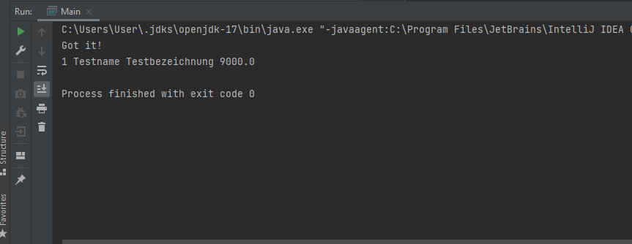
Datenbankabfrage in Java
Wenn alles geklappt hat, sollten in der Ausgabe nun die Daten der abgefragten Tabelle erscheinen.

Slide 22
„Sie haben erfolgreich eine SQL Abfrage über Java ausgeführt.“

Slide 23
VIELEN DANK!

